Slide 1
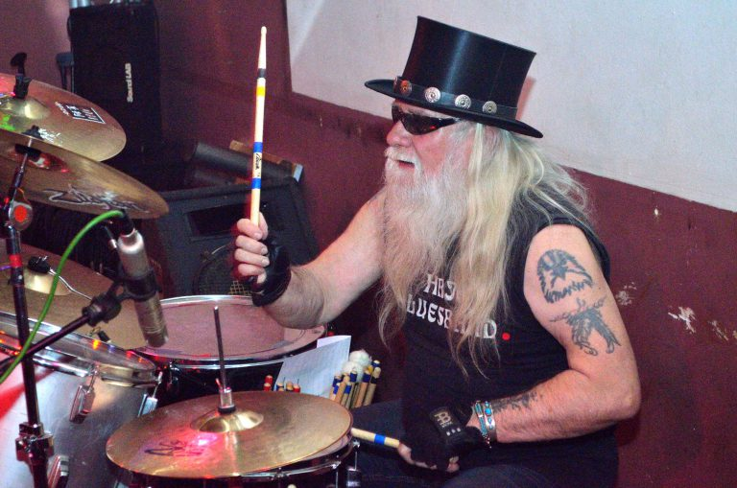
Lucky Horse Ranch Mönchsheim
Im Rahmen unserer Veranstaltungsreihe
Wohnzimmerkonzerte im Saloon
freuen wir uns präsentieren zu können:
Hajo Bluesband
Samstag 18.09 2021 20:00 Uhr
Für alle Konzerte gilt:
Einlass ab 1 h vor Konzertbeginn
Offenes Buffet – jeder bringt eine Kleinigkeit mit.
Getränke von der Saloonbar
Unkostenbeitrag 13 € (10 € Gage, 3 € Eintritt)

